Slide 1
monacaでかんたんスマホアプリ開発
2014/7/22
４－３－１）鈴木

Slide 2

背景
なんか最近Androidの発表とか多くてちょっと興味あるなー。
自分もやってみようかなぁ

Slide 3
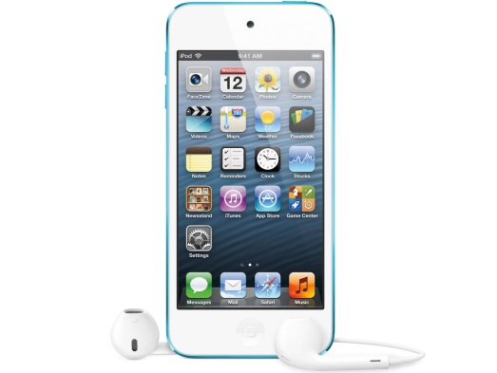
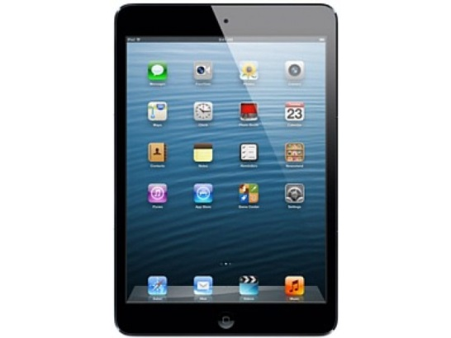
所持デバイス
iPod touch 第五世代
iPad (初期型)
Windows PC
まぁiOSアプリかな・・・

Slide 4

現実
iOS SDK 開発環境(XCode) | Macのみ対応
実機での動作確認 | 有料
アプリの公開 | 有料
そんなにリンゴ信者じゃないです・・・

Slide 5
その後
HTMLとかJavaScriptでアプリが作れるらしい？
Monacaとか
いうのを触ってみよう！

Slide 6
Monacaとは？
・HTML5でモバイルアプリを開発する
ためのツール
・基本的に無料
・Webブラウザで動作するIDEあり
・実機デバッグ用アプリあり
・日本製
http://monaca.mobi/ja/

Slide 7
環境準備
アカウントの登録
(推奨：ChromeかSafari)
↓
専用デバッグツールのインストール
(App Store/Google Playより)
↓
ログイン

Slide 8
使ってみよう

Slide 9
jQueryも使えます

Slide 10
OnsenUIを使ってみよう
OnsenUI:
HTML5で、スマホっぽいUIなど作りやすくするフレームワーク

Slide 11
感想
・無料で気軽に使えて、実機確認できる
のはすごい
・チュートリアル、サンプルが充実して
いる（日本語だし）
・Web系の知識があると色々できそう

Slide 12
反省
・大したことができなかった・・・
JS弱者
・MonacaでJSとかのWeb系技術を学ぶこともできるかも。

Slide 13
ご清聴ありがとうございました

